Slide 1
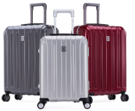

品牌 DELSEY/法国大使
名称 HELIUM TITANIUM
产品型号 002623810（66.5 x 46 .5 x 25约26寸）4.3KG
颜色 深灰色 深红色 银灰色
材质 面料：100%聚碳酸酯PC，里料：涤纶150旦
商品介绍 经典时尚，法式优雅；安全牢固TSA海关锁， 双层防
撬；铝制框架一键式开关；100%超轻PC材质出行，
一箱足够磨砂防刮设计；健康环保，监管严谨，遵守
欧盟REACH规定；5年全球联保
24寸
市场价： ￥ 2280 礼品公司供价： ￥ 700

